Slide 1
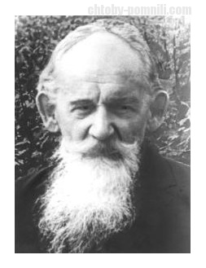
Шергин
Борис Викторович

Slide 2
Борис Шергин (правильное ударение в его фамилии – на первом слоге) родился в Архангельске 28 июля 1893 года.

Slide 3
Отец Шергина был потомственным мореходом и корабельным мастером, а мама - коренной архангелогородкой.
Родители Шергина были хорошими рассказчиками, мама любила поэзию. По словам Бориса: «Маменька мастерица была сказывать… как жемчуг, у нее слово катилося из уст». Шергин с детства хорошо знал быт и культуру Поморья. Он любил слушать увлекательные рассказы друзей отца — именитых корабельных плотников, капитанов, лоцманов и зверобоев.

Slide 4
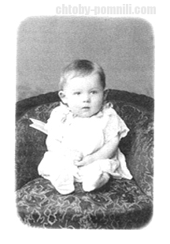
Борис Шергин в детстве.

Slide 5
Еще учась в школе, Шергин стал собирать и записывать северные народные сказки, былины и песни. Учился он в Архангельской мужской губернской гимназии, позже - в 1917 году окончил Строгановское центральное художественно-промышленное училище, в котором приобрел специальность графика и иконописца.

Slide 6
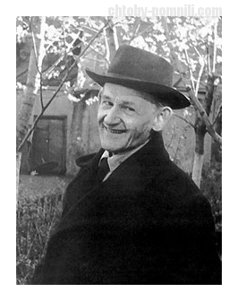
При жизни писателя опубликовано 9 книг (не считая переизданий). В газетах и журналах Шергин помещал литературоведческие и искусствоведческие статьи, иногда - литературные произведения.

Slide 7
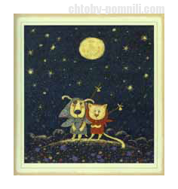
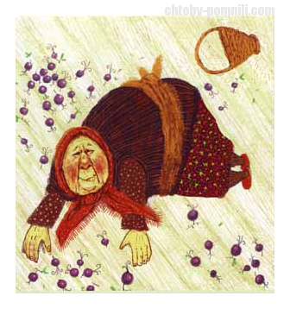
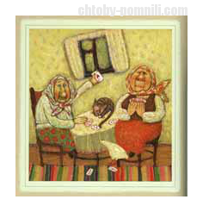
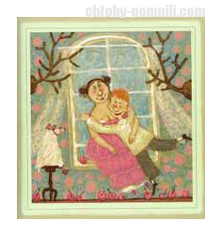
Иллюстрации к произведениям Б.Шергина

Slide 8
Умер Шергин 30 октября 1973 года в Москве, и был похоронен на Кузьминском кладбище.
После смерти мультфильмы, созданные по мотивам сказок Бориса Шергина («Волшебное кольцо», «Мартынко» и другие), сделали его имя еще более известным.

